Slide 1
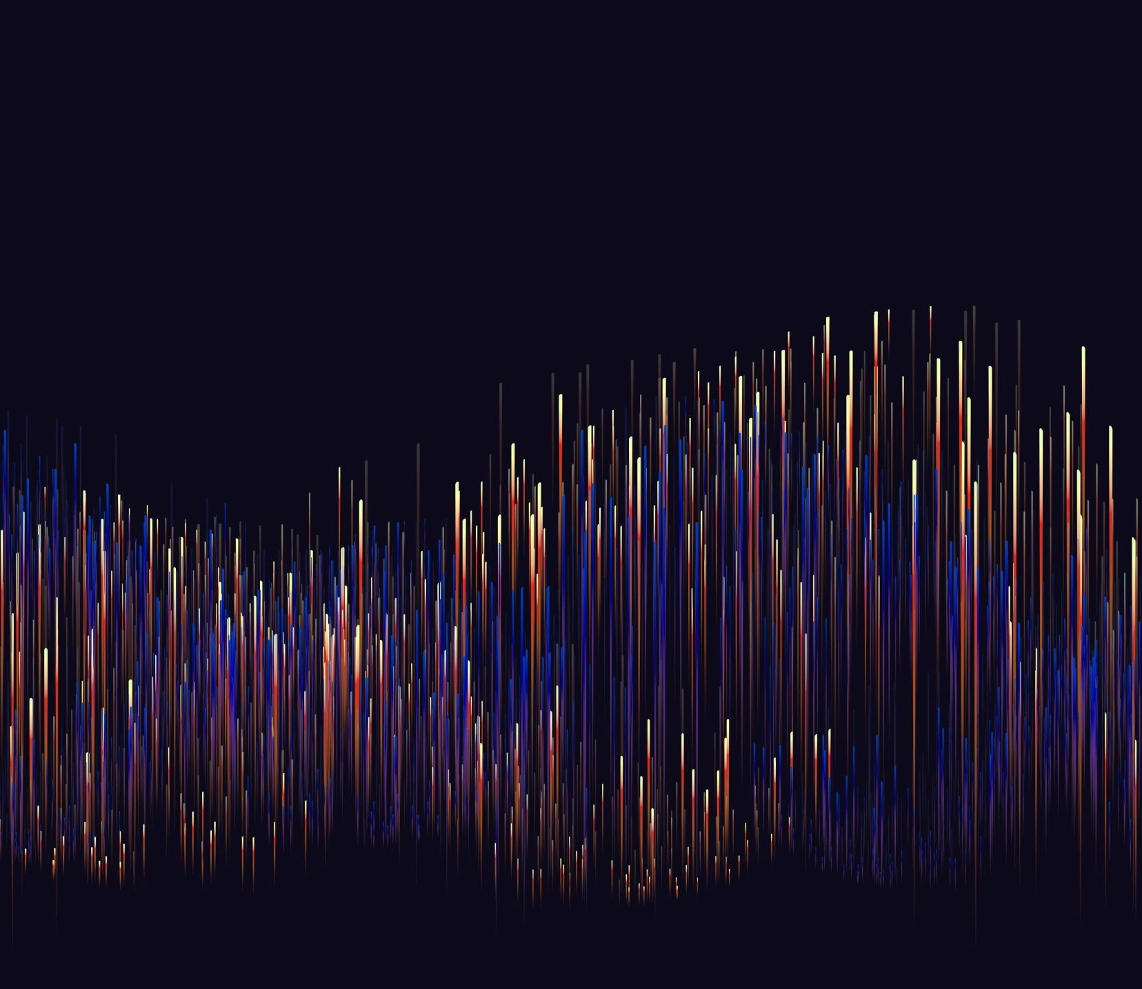
Proiect: Acordul verde european – Să facem transformarea socio-ecologică un proiect de viitor pentru toți P O D G O R I Ț A 23-26.08.2023 Tranziția verde și impactul asupra economiei, mediului și societății
Prezintă: Marian APOSTOL
CNS „Cartel ALFA” Caraș Severin

Slide 2
Prioritățile geopolitice
Actualul cadru geopolitic a forțat țările europene să își redefinească relațiile energetice și să inițieze măsuri rapide pentru a deveni independente din punct de vedere energetic. De-a lungul istoriei, Europa s-a bazat în mare măsură pe petrolul și gazele rusești, în special țări precum Germania sau Italia, însă acest lucru este pe cale să se schimbe. După apariția conflictului dintre Rusia și Ucraina, discursul politic s-a concentrat pe modul în care Europa trebuie să întrerupă imediat importurile de gaze din Rusia și să se orienteze către alte surse. Prin urmare, Europa trebuie să găsească o soluție rapidă pentru a obține independența energetică, însă drumul către acest obiectiv este plin de provocări, de oportunități și de riscuri.

Slide 3
Oportunități importante care trebuie explorate în redefinirea sectorului energetic european
Cea mai mare oportunitate este accelerarea tranziției către energia curată, iar creșterea producției de energie electrică din surse regenerabile va crea așteptări privind
scăderii utilizării combustibililor fosili
scăderea prețurilor pe piața energiei.
Pentru a atinge aceste obiective, guvernele naționale și Uniunea Europeană ar trebui să se concentreze pe finanțarea energiei regenerabile, a eficienței energetice și a noilor tehnologii.

Slide 4
Potențialul României de producere a energiei electrice cu emisii reduse de carbon
În contextul situației politice și economice actuale România are câteva atuuri importante, respectiv:
Marea Neagră are un potențial masiv de generare a energiei eoliene. Potrivit unui studiu publicat de Banca Mondială, România poate înființa parcuri eoliene cu o capacitate de până la 72.000 MW.
Atât energia eoliană cât și energia solară au o importanță strategică pentru sistemul energetic al României: Până în 2030, ca parte a Planului național pentru energie și climă, România își propune să implementeze o capacitate suplimentară de energie eoliană de 2.302 MW și 3.692 MW de energie solară
Energia hidroelectrică joacă un rol foarte important, reprezentând aproximativ 30 % din mixul național de generare a energiei electrice. Pe termen lung, modernizarea centralelor electrice existente ar asigura o pondere constantă a producției provenite din surse regenerabile. Observație: Având în vedere că o parte importantă a activelor de producere a energiei hidroelectrice se apropie de sfârșitul primului ciclu de viață, este necesar să se implementeze un program complex de renovare.
Energia nucleară a primit o atenție sporită, fiind etichetată drept energie durabilă de către Comisia Europeană. Nuclearelectrica deține în mod constant o cotă de aproape 20% în mixul de producție de energie electrică, iar renovarea Unității 1 a centralei nucleare de la Cernavodă, până în 2030, precum și construcția viitoarelor unități nucleare 3 și 4 arată că energia nucleară reprezintă în continuare o oportunitate de diversificare și, eventual, de obținere a independenței energetice.
În plus, faptul că se vorbește despre construcția unui reactor nuclear modular de mici dimensiuni în România, care urmează să fie finalizată până în 2030, dovedește că energia nucleară este privită ca o soluție cadrul sistemului energetic național.

Slide 5
Programele de finanțare ale UE:
Având în vedere conflictul actual din regiune, UE a lansat RepowerEU, program care vizează o energie mai accesibilă, mai sigură și mai durabilă.
(programul acționează împotriva tendințelor inflaționiste, în favoarea creării mijloacelor de stocarea gazului pentru asigurarea consumului pe timp de iarnă și măsuri imediate de reducere a dependenței de gazul rusesc, cum ar fi accelerarea permiselor pentru energiile regenerabile sau creșterea panourilor solare, a pompelor de căldură și a economiilor de energie.)
Acestea acțiuni sunt susținute atât de agenda Green Deal, precum și de fondurile UE disponibile pentru tranziția verde, inclusiv RRF (mecanismul de redresare si reziliență), care a inclus 1,62 miliarde de euro alocate în cadrul componentei Energie.
De asemenea, 15 miliarde de euro pot fi accesate prin intermediul Fondului de modernizare în perioada 2022-2034, în cadrul a 8 programe-cheie care vizează investiții în surse regenerabile, infrastructură energetică, centrale electrice pe bază de gaz, energie nucleară, cogenerare, eficiență energetică și biocombustibili.

Slide 6
Structura Planului privind Mecanismul de Redresare și Reziliență în România

Slide 7
Impactul energiei verzi asupra economiei
În general, trecerea la energia verde poate fi un catalizator pentru dezvoltarea economică și poate aduce beneficii semnificative mediului și societății în general. precum:
Aduce beneficii semnificative economiei. În primul rând, investițiile în inovație și dezvoltarea noilor tehnologii pentru producerea și distribuția de energie verde pot stimula creșterea economică și poate fi un motor al dezvoltării economice în general. În plus, investițiile în sectorul energiei verzi pot genera locuri de muncă noi în sectorul producției de energie, dar și în industria de cercetare și dezvoltare.
Duce la o reducere a costurilor energetice, în special pe termen lung. Chiar dacă inițial costurile pot fi mai mari, odată cu dezvoltarea și creșterea în dimensiune a industriei de energie verde, costurile pentru producerea și distribuția de energie ar putea scădea semnificativ. Astfel, companiile și consumatorii ar putea economisi bani pe termen lung și s-ar putea obține o reducere a dependenței de combustibilii fosili, care sunt o sursă finită de energie și au costuri ridicate de extracție și transport.
Poate avea un impact pozitiv asupra securității energetice. Prin dezvoltarea unei infrastructuri de energie verde, țările ar putea fi mai independente de importurile de combustibili fosili și ar putea evita riscul de a fi vulnerabile la schimbările bruște ale prețurilor pe piețele internaționale. De asemenea, reducerea emisiilor de gaze cu efect de seră poate reduce riscul de evenimente meteorologice extreme și poate spori siguranța alimentară prin asigurarea unei aprovizionări mai stabile și predictibile cu energie.
OBSERVAȚIE: Trecerea la energie verde implică anumite provocări și bariere, precum investițiile inițiale mari și o perioadă de tranziție care, pentru protejarea economiei, presupune renunțarea la sursele de energie bazate pe combustibili fosili după ce am creat alternative verzi care să le înlocuiască pe acestea. De asemenea, trebuie avută în vedere necesitatea de a dezvolta infrastructura adecvată și educația publicului în privința beneficiilor acestei schimbări.

Slide 8
Impactul trecerii la energie verde asupra mediului
Trecerea la energie verde poate avea un impact semnificativ asupra mediului, în special prin reducerea emisiilor de gaze cu efect de seră. În prezent, combustibilii fosili sunt principala sursă de energie utilizată la nivel mondial și sunt responsabili pentru majoritatea emisiilor de gaze cu efect de seră. Aceste emisii contribuie la încălzirea globală și la schimbările climatice care afectează viața pe Pământ.
Trecerea la energie verde implică utilizarea surselor regenerabile de energie, cum ar fi energia solară, eoliană, hidroenergia și energia geotermală. Aceste surse de energie sunt considerate curate, deoarece nu produc emisii de gaze cu efect de seră și nu poluează mediul. De asemenea, utilizarea energiei verzi reduce dependența de combustibilii fosili, care sunt limitați și epuizabili.
Protecția biodiversității și a resurselor naturale este un alt beneficiu al energie verde. Utilizarea combustibililor fosili poate avea un impact negativ asupra mediului înconjurător prin poluare și dezvoltarea infrastructurii necesare pentru extragerea și transportul combustibililor fosili. În schimb, energia verde este considerată o sursă de energie mai sustenabilă, deoarece nu implică utilizarea resurselor naturale limitate și nu are un impact negativ asupra mediului.
În plus, energia verde poate contribui la creșterea rezilienței împotriva schimbărilor climatice. În prezent, schimbările climatice au un impact negativ asupra mediului înconjurător și a vieții oamenilor. Utilizarea surselor regenerabile de energie poate ajuta la reducerea impactului schimbărilor climatice și la creșterea capacitații de adaptare la aceste schimbări.
Concluzie: Energia verde poate avea un impact pozitiv semnificativ asupra mediului, contribuind la reducerea emisiilor de gaze cu efect de seră și protejarea resurselor naturale și biodiversității. Ea trebuie privită ca un sprijin pentru oameni, ci nu ca un dușman al acestora.

Slide 9
Impactul asupra societății
Trecerea la energie verde poate avea un impact semnificativ asupra societății, generând o serie de beneficii precum:
În primul rând, poate fi mai accesibilă și mai ieftină decât sursele de energie tradiționale, cum ar fi combustibilii fosili. Acest lucru poate fi deosebit de important pentru persoanele cu venituri reduse, care sunt mai puțin capabile să își permită facturile mari la energie electrică.
Trecerea la energie verde poate ajuta la reducerea riscurilor pentru sănătate și calitatea aerului, deoarece nu produce poluarea care este asociată cu combustibilii fosili. Astfel, trecerea la energie verde poate contribui la îmbunătățirea sănătății și calității vieții în general.
Un alt beneficiu este îmbunătățirea mediului urban. În prezent, mulți oameni locuiesc în orașe aglomerate și poluate, iar asta poate avea un impact negativ asupra sănătății lor. Prin utilizarea energiei verzi, se pot reduce emisiile de gaze cu efect de seră și poluarea, ceea ce poate duce la un mediu urban mai curat și mai sănătos.
De asemenea, trecerea la energie verde poate duce la o creștere a inovației și a dezvoltării tehnologice, ceea ce poate fi benefic pentru întreaga societate.
Observație: Pentru ca toate acestea să fie corect percepute este necesară o tranziție care să nu sacrifice omul pe altarul tranziției verzi. Trebuie evaluată corect perioada necesară creării unor surse de energie verzi, distribuite echilibrat în toate țările UE, astfel încât să limităm dependența unora de altora. Înțelegem că în Europa Comună, această cerință pare nejustificată, dar în cei 25 ani de când sunt membrii UE cetățenilor români le-a devenit foarte clar faptul că dincolo de discursuri despre solidaritate... în UE fiecare joacă pentru el. Iar recentul eșec al României privind primirea în spațiul Schengen a alimentat cu prea plin neîncrederea românilor.

Slide 10
Provocări și bariere
Investițiile necesare pentru trecerea la energie verde pot fi foarte mari și pot necesita resurse financiare semnificative, iar finanțarea poate fi dificilă de obținut.
O altă provocare importantă este infrastructura și tehnologia necesare pentru a face trecerea la energie verde posibilă. Acestea includ sisteme de stocare a energiei, rețele inteligente de energie electrică și tehnologii de producție și distribuție a energiei regenerabile.
Dezvoltarea energiei verzi reprezintă o tendință globală în domeniul energiei, iar trecerea la aceasta poate contribui la crearea unui viitor mai durabil și mai curat pentru toți.
Concluzie: După cum s-a văzut, trecerea la energie verde poate aduce numeroase beneficii pentru economie, mediu și societate. Până atunci însă este necesară o abordare integrată și echilibrată care să asigure o perioadă de tranziție în care toate țările membre UE să-și poată proteja economia și populația.

Slide 11
Cum se vede, din România, tranziția către economia verde
Pentru o mai bună înțelegere a situației facem cunoscut faptul că că salariul minim brut din România s-a majorat la 3.000 de lei (aproximativ 612 euro), începând cu 1 ianuarie 2023.
Salariul minim net - luat „în mână” – este doar de 1.863 lei (respectiv 375 euro) deoarece România ,,se bucură de unul dintre cele mai dure sisteme de impozitare a veniturilor salariale din România.
De această majorare a beneficiat 2.181.134 de salariați.
Ce trebuie reținut: 2.181.134 de salariați, cu un salariu de 375 euro, trebuie să suporte costuri de energie electrică și gaz care, conform datelor Eurostat, au avut cele mai mari creșteri din UE, ajungând cu mult peste media europeană.
Se întâmplă acest lucru într-o țară ca România unde peste 90% din energia electrică și gaze sunt produse la nivel național.

Slide 12
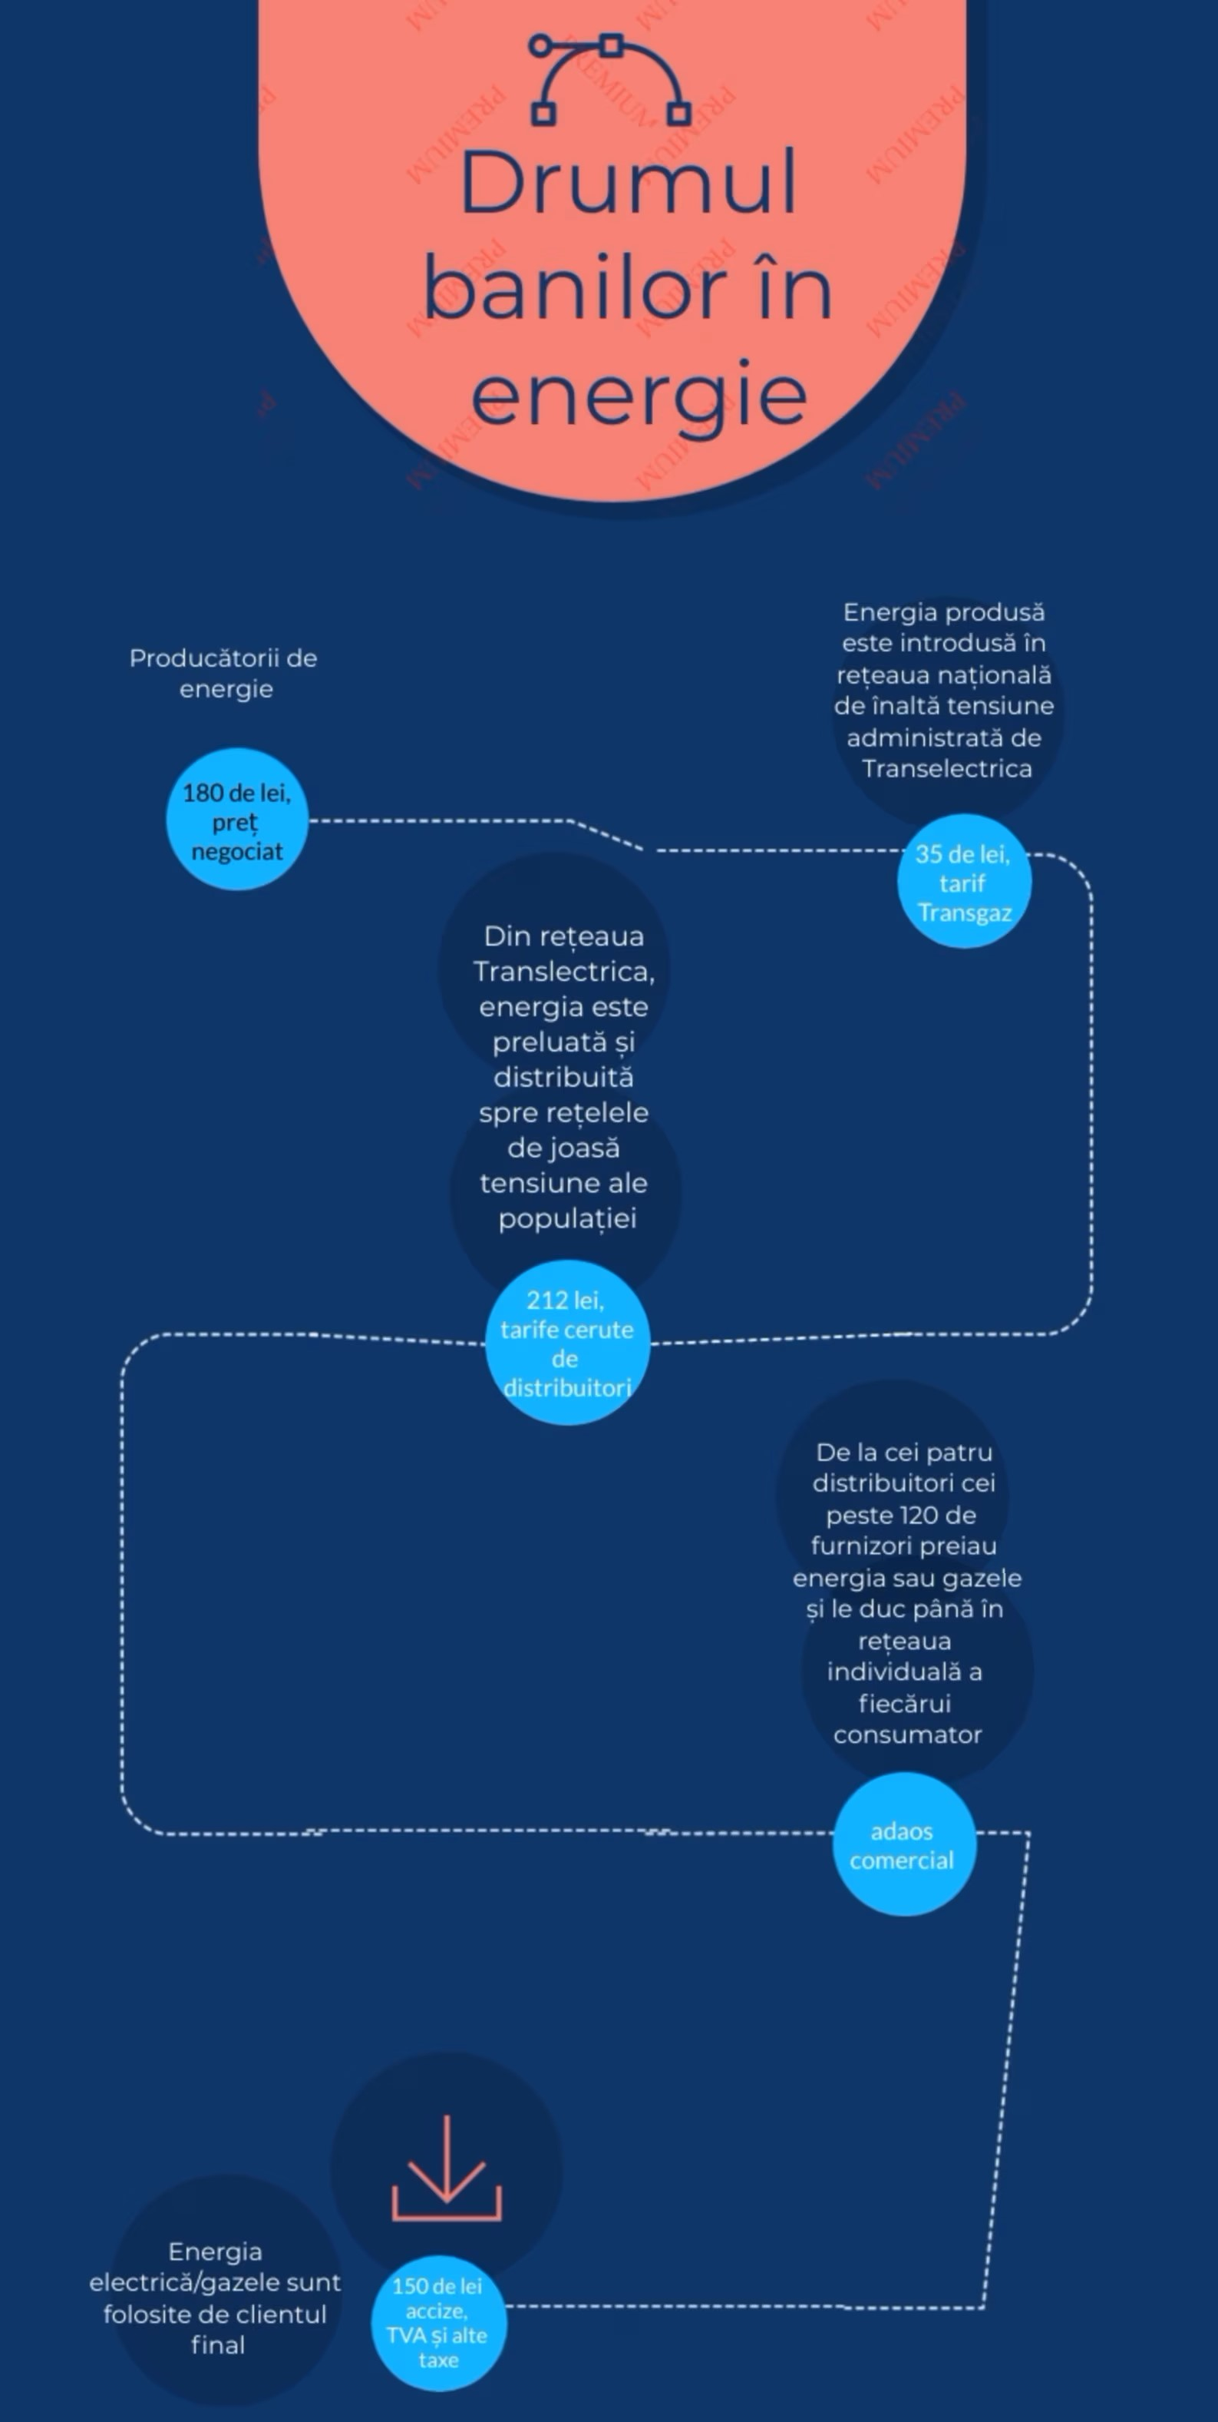
Drumul energiei: de la producător la priza din casă
70% din consumul zilnic național de energie este produs de doar patru companii - Nuclearelectrica SA, Hidroelectrica SA, OMV Petrom SA și Complexul Energetic Oltenia SA. Energia regenerabilă (eoliană, solară, biomasă etc) atinge în cele mai bune zile în jur de 30-32% din consumul zilnic energetic al țării.
După ce este produsă energia zilnică de către Hidroelectrica, spre exemplu, sau de alt producător aceasta intră în sistemul național.
Rețeaua națională (de înaltă tensiune) este asigurată de compania de stat Transelectrica. Situația este identică și în domeniul gazelor.
Sistemul electric de înaltă tensiune este administrat de Transelectrica, societate de stat care are un tarif de 35 de lei/MWh intrat în rețea.
După ce acestea sunt extrase, ele sunt introduse în rețeaua administrată de Transgaz.
De aici, energia produsă de centralele hidroelectrice poate fi transportată doar de anumite companii, cărora statul român le-a concesionat dreptul exclusiv de a distribui energie electrică sau gaze. Altfel spus, să preia energia din rețelele de înaltă tensiune și să o transporte în sistemul de joasă tensiune, cele care alimentează zonele rezidențiale.

Slide 13
Prețurile mai mari după liberalizare
Virgil Popescu, ministrul Economiei, și Florin Cîțu, premierul României, au dat vina pe certificatele CO2 pe care normele Uniunii Europene le impun statelor care încă folosesc termocentrale pe bază de cărbuni. Certificatele CO2 sunt de fapt - în spatele unei scheme complicate - un fel de taxă pe energie aplicată statelor care nu investesc în energia verde.
Dumitru Chisăliță, președintele Asociației Energia Inteligentă, spunea că majorarea tarifelor nu trebuia să fie mai mare de 10,7% (formată din creșterea costurilor cu achiziția certificatelor de CO2 - 4,5%, diferența între cerere și ofertă, care a determinat achiziția energiei din import - 6,2%).
Practic, diferența dintre o majorare cu 10,7%, calculată de Energie Inteligentă, și cea de 65% practicată în piață este una artificială, în care furnizorii încearcă să scoată un profit cât mai mare de pe urma consumatorilor.

Slide 14
Statul dă ajutoare, deși tot statul câștigă din majorarea prețurilor
„Creșterea prețurilor la gaze și energie electrică, a creat cele mai mari avantaje statului: conectarea redevențelor pentru gaze la prețurile de la Viena, a determinat o creștere a veniturilor din redevențe cu circa 500%; creșterea prețurilor a determinat creșterea veniturilor din TVA cu cca. 48%
Concluzionând, între 40% (la energie electrică) și 80% (la gaze) din majorările la factura la energie contribuie doar la creșterea profitului furnizorului și a bugetului de stat, conform Asociației Energia Verde. Aceste procente din creșterile prețului la energie sunt nejustificate.

Slide 15
UNDE AJUNG BANII PLĂTIȚI PE FACTURI
Statul Român
CEZ Vânzare SA (energie electrică și gaze) - cifră de afaceri de 2 miliarde de lei, profit de 47 milioane de lei, și 242 de angajați. Offshore-ul luxemburghez face parte din grupul australian Macquarie, holding care a cumpărat compania românească CEZ de la grupul ceh cu același nume. Valoarea tranzacției a fost de 960 de milioane de euro.
ENEL Energie SA din București (energie electrică și gaze) - cifră de afaceri de 2,8 miliarde de lei, profit de 137 milioane de lei, 250 de angajați. Acționariatul este format din: Enel SPA- 51.003 %, Societatea de Administrare a Participanților în Energie - 36.997% și Fondul Proprietatea 12%. Enel Spa este considerată cea mai mare companiei energetică din Italia și este deținută de guvernul de la Roma.
E.ON Energie România SA din Mureș (energie electrică și gaze) - cifră de afaceri de 4,2 miliarde de lei, pierderi de 4,2 milioane de lei, 172 de angajați. Acționariatul este format din: E.ON România SRL - 68,18% și Ministerul Energiei - 31.82%. La rândul său, E.ON România SRL este deținut de compania E.ON Beteiligungen GMBH din Germania, parte din grupul german E.ON controlat de investitori din Germania, Marea Britanie, Canada și Elveția.
ENEL Energie Muntenia SA din București (energie electrică și gaze)- cifră de afaceri de 2,8 miliarde de lei, profit de 139 milioane de lei, 271 de angajați. Italienii de la Enel SPA dețin 78% dintre acțiunile companiei.
OMV Petrom SA din București (energie electrică și gaze) - cifră de afaceri de 14,8 de miliarde de lei, profit de 1,4 miliarde de lei, - 10.949 de angajați. Acționarul majoritar este compania austriacă OMV AktienGesellShaft - cu 51,0105 %.

Slide 16
UNDE AJUNG BANII PLĂTIȚI PE FACTURI II
RCS&RDS SA din București (energie electrică) - cifră de afaceri de 3,9 miliarde de lei, profit de 243 milioane de lei, angajați 13.056). Acționile companiei de comunicații sunt trecute pe firma olandeză Digi Communications NV.
Complexul Energetic Oltenia SA din Gorj (energie electrică)- cifră de afaceri de 2,1 miliarde de lei, pierderi de - 980 milioane de lei, 12.193 de angajați. Statul român prin Ministerul Energie deține 77.151383% din acțiuni, iar Fondul Proprietatea SA are 21.559907%.
Mă opresc aici: cu mențiunea că urmează zeci de furnizori controlați de firme sau de persoane fizice străine, multe dintre ele cu zero salariați, sau cel mult unul, dar cu cifră de afaceri de milioane lei.
Întrebări firești: Cum au apărut aceste firme? De unde? Cine a făcut lobby ca aceștia să intre ca și concesionari pe piața energiei din România? Ce drept al românilor a mai fost condiționat de prezența acestor operatori în afacerile cu energie! Nu știu răspunsul! Știu DOAR că acesta a fost mecanismul care le-a permis să urce cu picioarele pe piața energiei românești, reușind în câțiva ani să transforme în consumatori vulnerabili peste 50% din populația României și să închidă porțile multe firme, din cauza prețurilor practicate. Au resit să închidă chiar și porțile unor producători de energie, ale căror resurse au fost dirijate în buzunarele acestora. Români s-au ales cu șomerii și cu prețurile cele mai mari, care trebuie plătite din salariile cele mai mici,
Și mai știu că în 2054, când vor expira aceste concesiuni, piața de distribuție ar putea deveni, teoretic, liberă.

Slide 17
Ce spun cifrele Institutului Național de Statistică
17% din energia totală consumată în România este produsă prin arderea lemnului. Avem 7,6 milioane de gospodarii în România, din care 3,5 milioane, adică 45,71%, se încălzesc cu lemne de foc. Din acestea 2,773 milioane sunt în mediul rural. Arderea lemnelor de foc este cea mai ineficientă modalitate de încălzire, iar majoritatea celor care se încălzesc cu acest material carburant sunt pensionari și persoane cu venituri mici.
Alte gospodării sunt dotate cu instalații proprii de încălzire și apă caldă, adică cu minicentrale de apartament (care sunt montate și la case). Acestea, în marea lor majoritate se alimentează cu gaz natural iar în termen scurt spre mediu UE va introduce taxe de poluare pentru cei care le vor folosi.
Numărul total al gospodăriilor care dețin instalații de încălzire și apă caldă este de 3.929.617. Din acestea 1.116.000 sunt legate la unul din cele 47 sisteme de alimentare centralizată de alimentare cu energie termică (SACET). Iar din acestea aproximativ jumătate sunt în București (565.000).
Surpriza vine tot de la INS: Chiar în actualul context, peste 50% din aceste gospodării nu au fost în stare să-și plătească la timp datoriile către întreținerea locuinței (apă, gaz, căldură) și energie electrică. Marea problemă este că în mediul urban: 65% din cei care locuiesc au probleme cu plata întreținerii locuinței.

Slide 18
Cauze:
În spatele facturilor mai mari la energie și gaze se află foarte mulți bani, pentru că liberalizarea haotică a pieței energiei din România a dus și la apariția unor profitori.
Dependența de energia electrică și gazul din import, cauzată:
pe de o parte: de închiderea unor termocentrale de mare capacitate a căror producție nu a putut fi acoperită prin alternative de energie verde.
Exemplu: Ultima dintre acestea este Termocentrala Mintia, o putere instalată de 1285 MW
Pe de altă parte: Blocarea finalizării unor hidrocentrale pe motive procedurale ori ca urmare unor sincope legislative.
În acest sens amintesc:
Răstolnița – hidrocentrală realizată în proporție de 92%, la care s-au cheltuit peste 200 de milioane de euro și care poate produce peste 9,000 MWH/lună
Valea Jiului – cu hidrocentralele Bumbești, realizată 90%, și Dumitra, realizată 98%, pentru care s-au cheltuit deja peste 155 de milioane de euro și care pot aduce în sistem peste 2.1000 de MWH/ lună.
Acestora li se adaugă alte 8 hidrocentrale construite, gata să producă o capacitate de 1 Terawatt anual dar care nu produc nici măcar pentru arderea unui bec. Pe toate acestea se pune praful din cauză că statul a fost incoerent în decizii, ani la rând.
CONCLUZIE: Cândva vindeam energie, iar azi cumpărăm o pe bani foarte mulți, pe care nu-i avem. Facturile cresc de la o lună la alta în timp ce hidrocentralele construite prin multe alte renunțări sunt îngheţate în legi, rezoluţii şi hotărâri ale instanţelor și de activiștii de mediu.

Slide 19
AJUTOARE DE ÎNCĂZIRE:
Legea prevede ca se acorda ajutor la incalzire in functie de tipul de incalzire utilizat:
ajutor pentru gaze naturale
ajutor pentru energie termica in sistem centralizat
ajutor pentru energie electrica
ajutor pentru combustibil solizi si/sau petrolieri.
Vor beneficia de ajutorul maxim persoanele sau familiile care au un venit de până în 200 de lei de persoana.
90% pentru cei care au un venit lunar intre 200-320 de lei
80% pentru cei care au un venit lunar de 320-440 de lei pe luna
70% pentru cei cu venituri intre 440,1 – 560 lei
60% pentru cei cu venituri intre 560-680 de lei
50% pentru cei cu venituri intre 680-920 de lei
40 % pentru cei cu venituri intre 920- 1 040 de lei
30% pentru cei cu venituri intre 1 040- 1160 lei
20% pentru cei cu venituri intre 1160- 1280 de lei
10% pentru cei cu venituri intre 1280- 1.386 lei/ membru de familie sau 2.053 de lei pentru persoana singura.
Valoarea ajutorului. Legea prevede un ajutor maxim de 250 de lei pe luna la gaze, 320 de lei pe luna pentru lemne, peleti sau combustibili petrolieri si de 500 de lei pe luna daca este vorba de încălzire pe curent.
OBSERVAȚIE: Statul, care încarcă cu peste 60% costurile produsului energetic livrat populației, își întoarce fata umană către cetățean și zice că îi dă ajutoare. În realitate, condițiile de venit și valoarea venitului fac ca acest demers să fie nesemnificativ.

Slide 20
Românii au așteptat cu teamă sezonul rece
Iarna anului 2022: Facturile la întreținere sunt foarte mari pentru unii dintre ei, iar subiectul este dezbătut în mediul online
pe un grup numit „Buget de familie”.
O femeie din București anunță că are de plătit 846 de lei întreținerea pe luna noiembrie:
Dragii mei, cât ați plătit voi întreținerea pe noiembrie? Eu aseară am avut un șoc, efectiv m-a apucat plânsul. Am plătit 846
de lei. Este normal? Apartament 4 camere, 98 mp, 2 persoane, sector 6, București
În comentarii, și alți membri ai grupului au precizat cât au de plată.
"3 camere, 520 ron".
"În Brașov am centrală proprie și mi-a venit gazul 540 de lei. La București avem căldură de la rețeaua orașului și a fost
350 de lei. Ambele apartamente sunt menținute la 21.5 grade."
"În Oradea, apartament 2 camere, 2 persoane, 349 lei"
"Eu am plătit 400 la 28 mp, 4 persoane."
"București. Șoc și la noi a fost vreo 700 și ceva. 3 camere 70 mp, doar 2 persoane, 300 era doar căldura și 180 lei apă caldă.
Care căldură nu prea e, apă caldă la fel.„
"4 camere cu 4 persoane cam 400 lei, București S6, racordați la RADET, dar s-a dat drumul la căldură pe 18 noiembrie."
"Eu dau la apartament 2 camere, 900 lei în București."
"2 camere cu căldură de la CET, 570 ron."
"Garsonieră 2 persoane 720 ron în Cluj, am leșinat de 2 ori când am văzut, bătaie de joc."
"3 camere, 68 mp, 2 adulți și un bebeluș (în medie să zic cam 8-9 mc de apă pe luna), căldură RADET, anul trecut am plătit și 890 lei întreținerea. Pe noiembrie doar pe jumătate de luna cu căldură am plătit 680 sigur pe decembrie mă voi speria cât va veni.
"Apartament 70 mp situat la parter, în Hunedoara, 418 ron factură de gaz.
Observație: Exemplele pot continua! În acest timp statul îți baga mâna în buzunar, spunâd că vrea sa-ți dea, ar furnizorii de energie trimit somații prin care te atenționează ca poți fi debranșat de la caldură sau, mai rău... Poți pierde chiar locuința în care stai.
Stirile sună însă implacabil: Începând cu anul 2028 încălzirea centrală în România nu va mai fi subvenționată, pentru că nu mai permite UE.

Slide 21
SOLUȚII
Este evident că unul din factorii care au creat situația din energie la nivel european este tranziția către energia verde, care nu a fost pregătită foarte bine, iar în România criza a fost accentuată de lipsa investițiilor și închiderea anumitor capacități de producție.
Un exemplu care justifică faptul că tranziția nu a fost bine pregătită este legat de tehnologia pe care o vizăm este dependentă de componente provenind din altă parte decât din UE.
Al doilea exemplu: impunerea închiderii unor capacități de producție, fără să punem nimic în locul acestora.
În concluzie, o soluţie pentru reducerea durabilă a costurilor agregate asupra consumatorilor în sectorul energetic şi sporirea competitivităţii sectorului este investiţia în surse noi de energie electrică şi gaze naturale. Sunt de evitat investiţiile care ne accentuează dependenţa de combustibili achiziţionati din alte ţări. Investiţiile naţionale care ne reduc dependenţa ar trebui să aibă un efect semnificativ multiplicator în economie şi ar aduce venituri considerabile statului român. Notă: criza curentă este generată de dependenţa excesivă de importuri, care doar se va accentua dramatic în anii următori în lipsa unor măsuri urgente, prin urmare, operatorii din piaţă trebuie stimulaţi să investească în domeniu.
De asemenea, la nivel individual există alte două metode garantate de a reduce costurile cu factura de energie. Prima este eficientizarea consumului, a doua este producția de energie electrică în regim propriu.
Dacă acum ceva timp producția de energie în regim propriu părea un vis tehnologic îndepărtat, în prezent chiar este posibil să producem singuri energia electrică de care avem nevoie, transformându-ne în prosumator, ținând cont de faptul că :
-SOARELE ESTE O SURSĂ DE ENERGIE INEPUIZABILĂ-
SFÂRȘIT

